Slide 1

Modelarea unei funcții necunoscute
Nichituț Andrea-Maria
Mocan Paula-Maria
Pidx: 34
Grupa: 30136

Slide 2
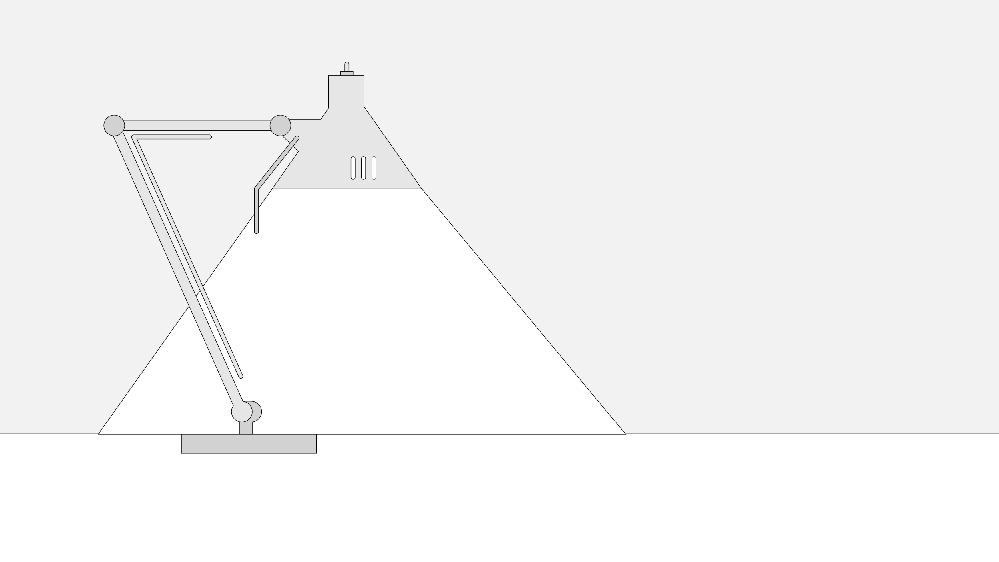
CUPRINS
Descrierea problemei
Considerații teoretice
Analiză și implementare
Rezultate
Concluzii

Slide 3



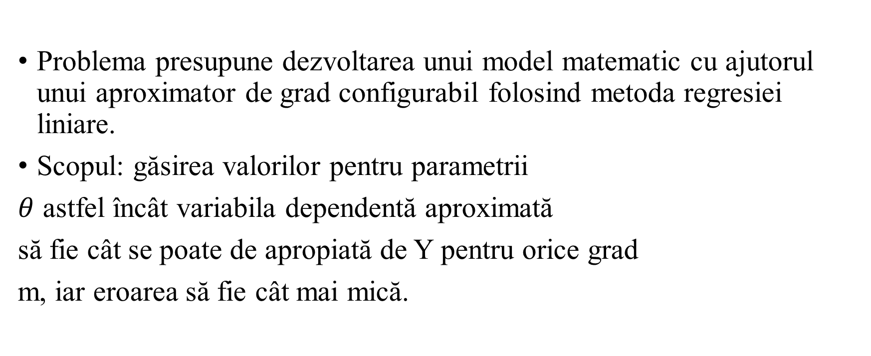
Descrierea problemei
Problema presupune dezvoltarea unui model matematic cu ajutorul unui aproximator de grad configurabil folosind metoda regresiei liniare.
Scopul: găsirea valorilor pentru parametrii
$θ$ astfel încât variabila dependentă aproximată
să fie cât se poate de apropiată de Y pentru orice grad
m, iar eroarea să fie cât mai mică.

Slide 4
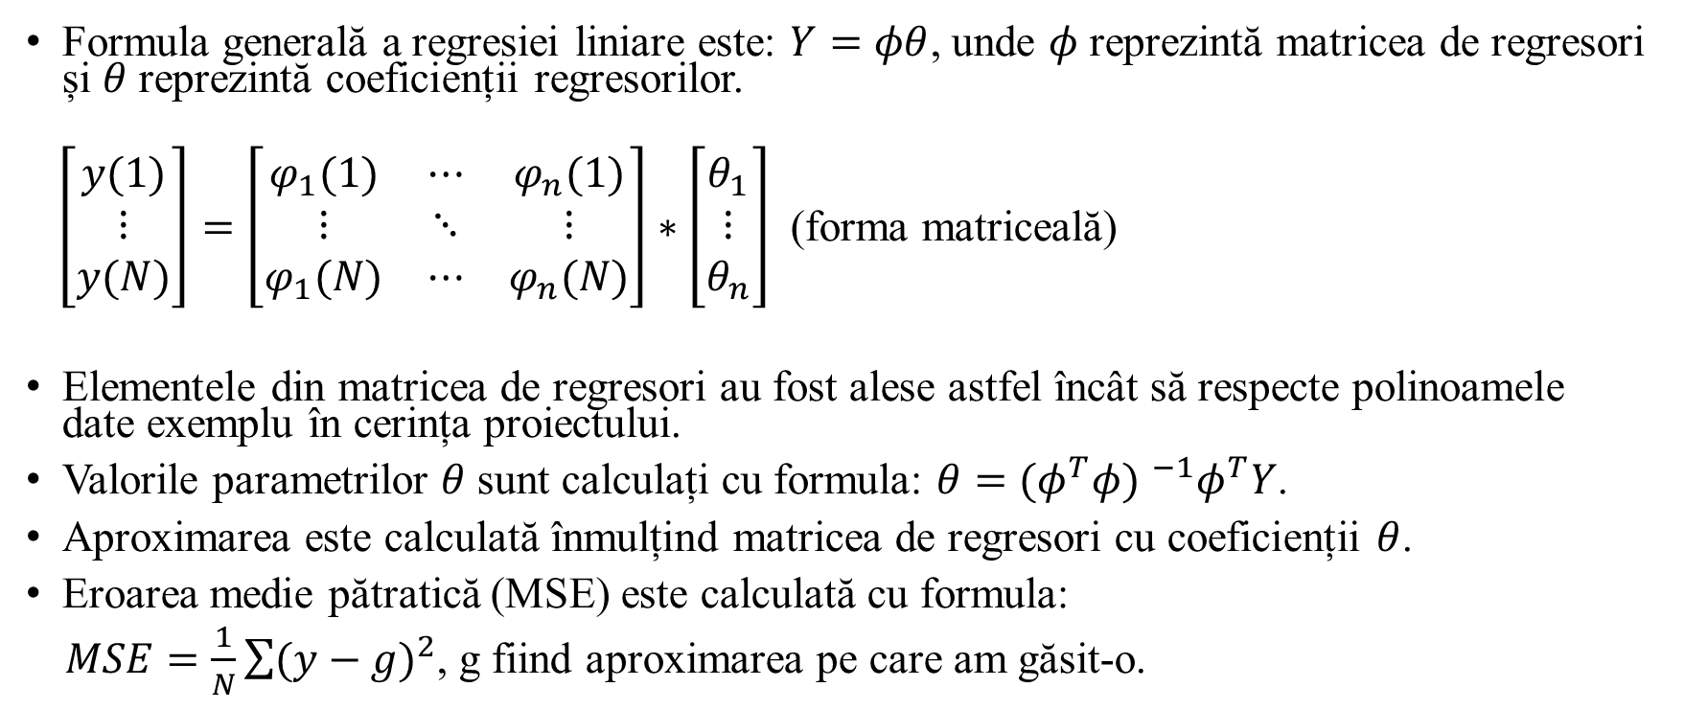
Considerații teoretice
Formula generală a regresiei liniare este: $Y=φθ$, unde $φ$ reprezintă matricea de regresori și $θ$ reprezintă coeficienții regresorilor.
$\left[\begin{matrix}y(1) \\ ⋮ \\ y(N)\end{matrix}\right]=\left[\begin{matrix}φ_{1}(1) & ⋯ & φ_{n}(1) \\ ⋮ & ⋱ & ⋮ \\ φ_{1}(N) & ⋯ & φ_{n}(N)\end{matrix}\right]∗\left[\begin{matrix}θ_{1} \\ ⋮ \\ θ_{n}\end{matrix}\right]$ (forma matriceală)
Elementele din matricea de regresori au fost alese astfel încât să respecte polinoamele date exemplu în cerința proiectului.
Valorile parametrilor $θ$ sunt calculați cu formula: $θ={{(φ}^{T}φ) }^{−1}φ^{T}Y$.
Aproximarea este calculată înmulțind matricea de regresori cu coeficienții $θ$.
Eroarea medie pătratică (MSE) este calculată cu formula:
$MSE=\frac{1}{N}\sum{{(y−g)}^{2}}$, g fiind aproximarea pe care am găsit-o.

Slide 5
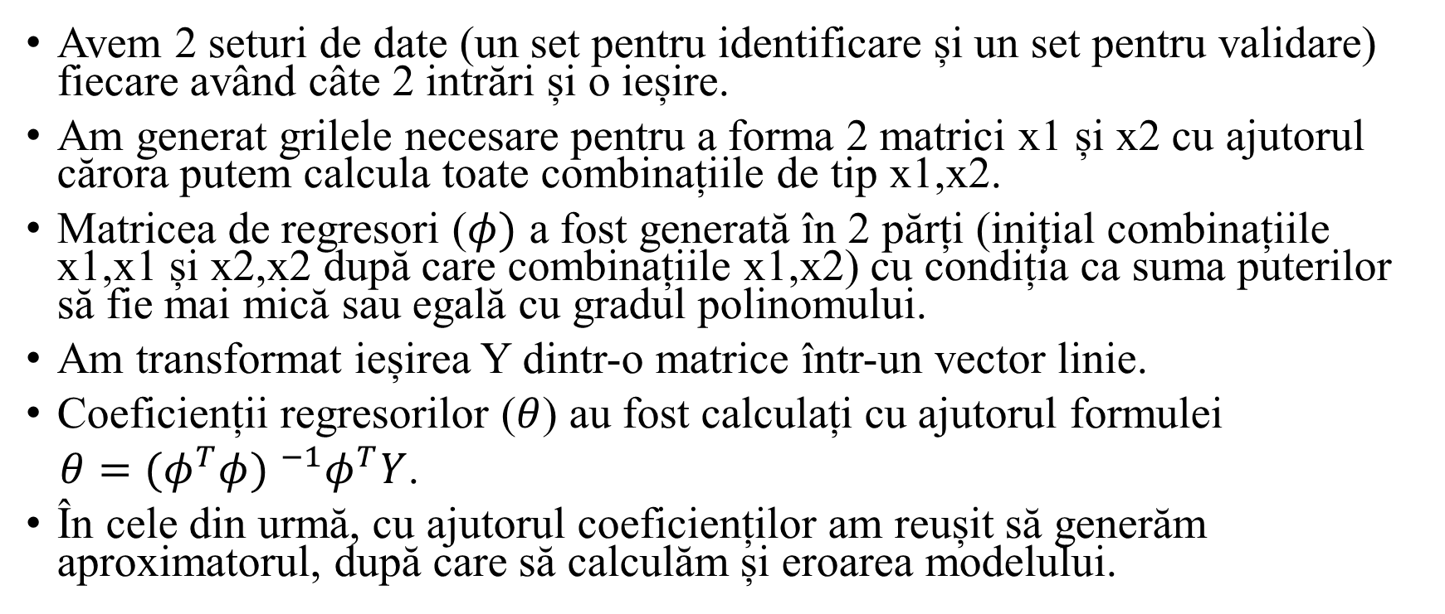
Analiză și implementare
Avem 2 seturi de date (un set pentru identificare și un set pentru validare) fiecare având câte 2 intrări și o ieșire.
Am generat grilele necesare pentru a forma 2 matrici x1 și x2 cu ajutorul cărora putem calcula toate combinațiile de tip x1,x2.
Matricea de regresori ($φ)$ a fost generată în 2 părți (inițial combinațiile x1,x1 și x2,x2 după care combinațiile x1,x2) cu condiția ca suma puterilor să fie mai mică sau egală cu gradul polinomului.
Am transformat ieșirea Y dintr-o matrice într-un vector linie.
Coeficienții regresorilor ($θ$) au fost calculați cu ajutorul formulei
$θ={{(φ}^{T}φ) }^{−1}φ^{T}Y$.
În cele din urmă, cu ajutorul coeficienților am reușit să generăm aproximatorul, după care să calculăm și eroarea modelului.

Slide 6
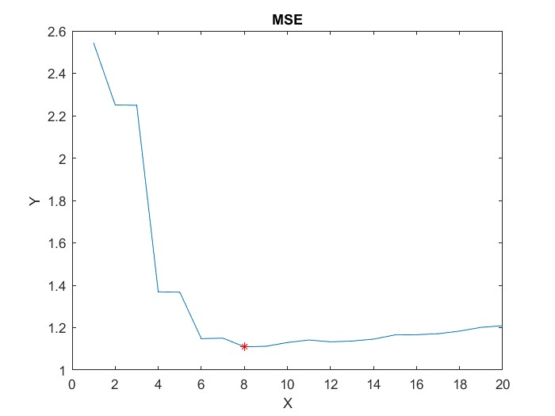
Rezultate
1 | 2 | 3 | 4 | 5 | 6 | 7 | 8 | 9 | 10 | 11 | 12 | 13 | 14 | 15 | 16 | 17 | 18 | 19 | 20
2.5421 | 2.2508 | 2.2489 | 1.3691 | 1.3673 | 1.1480 | 1.1505 | 1.1095 | 1.1120 | 1.1299 | 1.1417 | 1.1331 | 1.1367 | 1.1459 | 1.1656 | 1.1668 | 1.1713 | 1.1838 | 1.2015 | 1.2090
Tabel 1
Am facut aproximarea pentru m cu valori de la 1 la 20, observând că eroarea medie pătratică este cea mai mică pentru gradul 8.
Fig. 1

Slide 7
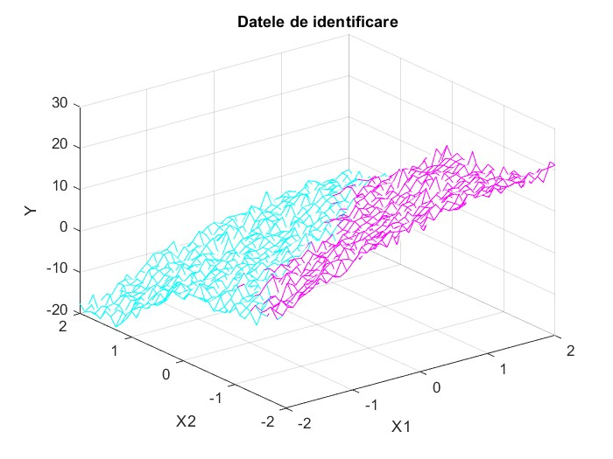
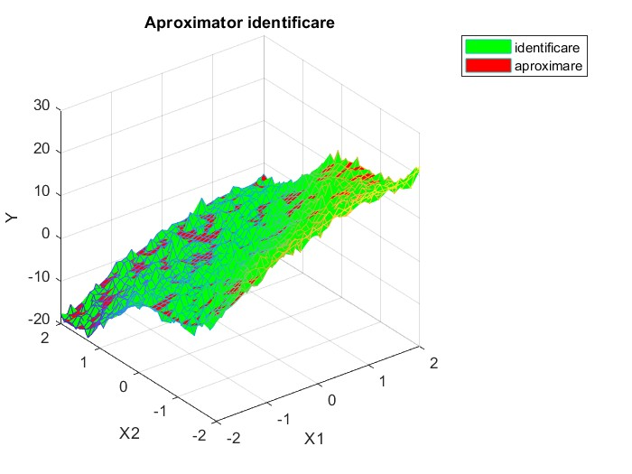
În partea stângă avem datele de identificare, iar în partea dreaptă avem datele de identificare suprapuse cu aproximarea găsită. (pentru gradul 8)
Cu verde avem datele primite și cu roșu avem modelul creat care aproximează funcția necunoscută.
Fig. 2
Fig. 3

Slide 8
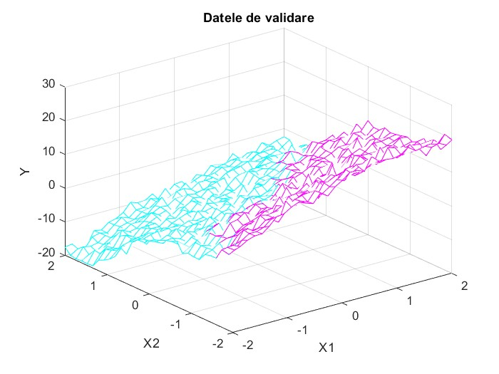
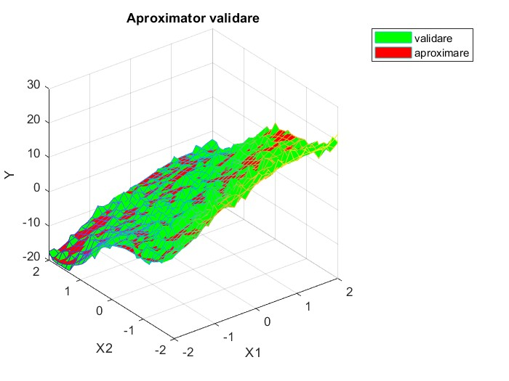
În partea stângă avem datele de validare, iar în partea dreaptă avem datele de validare suprapuse cu aproximarea găsită. (pentru gradul 8)
Cu verde avem datele primite și cu roșu avem modelul creat care aproximează funcția necunoscută.
Fig. 4
Fig. 5

Slide 9
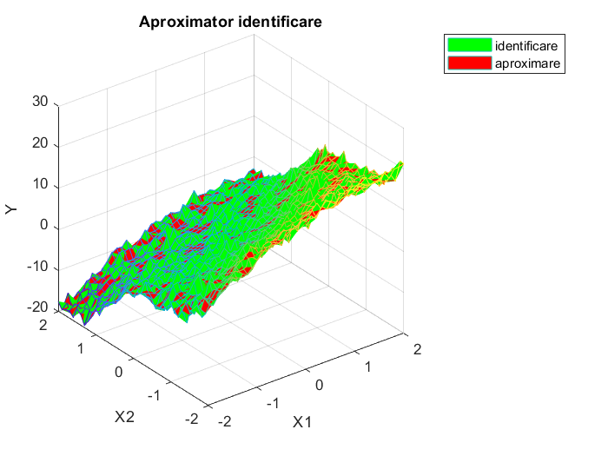
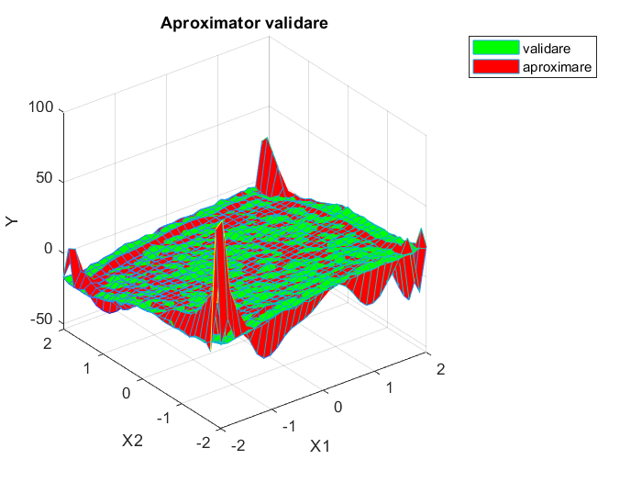
Creșterea exagerată a gradului (m) duce la supraantrenare. Performanțele sunt bune pe datele de identificare, dar proaste pe datele de validare.
Fig. 6
Fig. 7

Slide 10
Concluzii
Regresia este o tehnică flexibilă și utilă care stă la baza a multe metode de identificare.
Modelarea relațiilor dintre variabilele dependente și cele independente. ( id.Y și id.X{1},id.X{2} )
Gradul trebuie ales cu atenție pentru a evita supraantrenarea.
Pentru alegerea celui mai bun model alegem gradul polinomului ca fiind indexul celui mai mic MSE din intervalul dat.

Slide 11
Vă mulțumim pentru atenție !

Slide 12
Anexa
clear all;
clc;
load('proj_fit_34.mat'); %incarcare fisier
map=[0 1 1
1 0 1]; %culori pt mesh
x1=id.X{1};
x2=id.X{2};
y1=id.Y;
mesh(id.X{1},id.X{2},y1); %plotare 2D
colormap(map);
title('Datele de identificare');
xlabel('X{1}');
ylabel('X{2}’);

Slide 13
zlabel('Y');
mseidv=[];
msevalv=[];
for m=1:20
[x1_id,x2_id]=meshgrid(x1,x2); %toate combinatiile posibile de x1 cu x2
phi_id=ones(id.dims(1)*id.dims(2),1); %41*41 linii
for i=1:m
phi_id=[phi_id,x1_id(:).^i,x2_id(:).^i]; %x1 la putere ; x2 la putere
end
for i=1:(m-1)
for j=1:(m-1)
if i+j<=m
phi_id=[phi_id,x1_id(:).^i.*x2_id(:).^j]; %combinatiile la puteri
end
end
end
k=1;
for i=1:length(id.Y)
for j=1:length(id.Y)
yy(1,k)=id.Y(j,i); %transform Y in linie

Slide 14
k=k+1;
end
end
theta=phi_id\yy';
y_hat_id=phi_id*theta;
r1=reshape(y_hat_id,[id.dims(1),id.dims(2)]);
x3=val.X{1};
x4=val.X{2};
y2=val.Y;
[x1_val,x2_val]=meshgrid(x3,x4);
phi_val=ones(val.dims(1)*val.dims(2),1); %31*31 linii
for i=1:m
phi_val=[phi_val,x1_val(:).^i,x2_val(:).^i];
end
for i=1:(m-1)
for j=1:(m-1)
if i+j<=m
phi_val=[phi_val,x1_val(:).^i.*x2_val(:).^j];
end
end
end

Slide 15
y_hat_val=phi_val*theta;
r2=reshape(y_hat_val,[val.dims(1),val.dims(2)]);
MSEid=1/length(x1)*sum((y1-r1).^2);
msefinalid=sum(MSEid)/id.dims(1);
MSEval=1/length(x3)*sum((y2-r2).^2);
msefinalval=sum(MSEval)/val.dims(1);
mseidv=[mseidv msefinalid];
msevalv=[msevalv msefinalval];
end
figure();
mesh(val.X{1},val.X{2},y2); %plotare 2D
colormap(map);
title('Datele de validare');
xlabel('X{1}');
ylabel('X{2}');
zlabel('Y');
figure();
mesh(id.X{1},id.X{2},y1,FaceColor="g");
hold on
mesh(id.X{1},id.X{2},r1,FaceColor="r");
title('Aproximator identificare');

Slide 16
xlabel('X{1}');
ylabel('X{2}');
zlabel('Y');
legend('identificare','aproximare');
figure();
mesh(val.X{1},val.X{2},y2,FaceColor="g");
hold on
mesh(val.X{1},val.X{2},r2,FaceColor="r");
title('Aproximator validare');
xlabel('X{1}');
ylabel('X{2}');
zlabel('Y');
legend('validare','aproximare');
figure();
[x,indx]=min(msevalv,[],'all','linear'); %indx e gradul; x e valoarea
plot(msevalv);
hold on
plot(indx,x,'r*');
title('MSE');
xlabel('X');
ylabel('Y');

